Slide 1
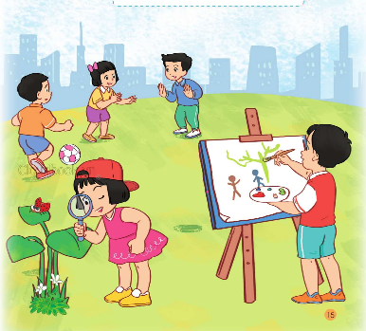
EM LÀ AI ?
Chủ đề 2
Ai cũng có điểm đáng yêu
Em là người lịch sự
Tự chăm sóc bản thân
Em yêu thương người thân

Slide 2
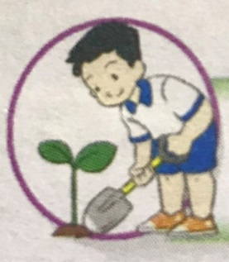
Tự chăm sóc bản thân
Hoạt động 1: Liên hệ và chia sẻ
Hoạt động 2: Thực hành chăm sóc bản thân

Slide 3
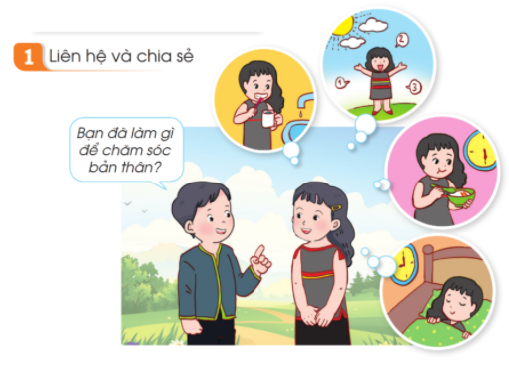
Tự chăm sóc bản thân

Slide 4
Thảo luận nhóm 2
1. Hằng ngày, bạn đã làm gì để chăm sóc bản thân?
2. Bạn làm những việc đó vào lúc nào?
3. Bạn cảm thấy như thế nào khi tự mình làm những công việc đó?

Slide 5
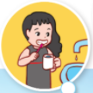
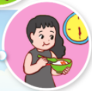
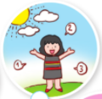
Kết luận
Tự chăm sóc bản thân
Vệ sinh cá nhân
Ăn uống
Rèn luyện sức khỏe

Slide 6
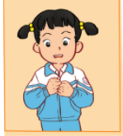
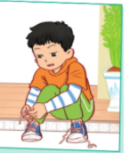
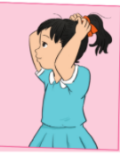
Hoạt động 2: Thực hành chăm sóc bản thân
Thảo luận nhóm 2
1. Quan sát trang phục của em.
2. Chỉnh sửa lại trang phục, đầu tóc cho gọn gàng.

Slide 7
Kết luận
Các em cần lựa chọn, chuẩn bị trang phục gọn gàng, sạch sẽ và phù hợp với thời tiết. Tự chăm sóc bản thân giúp em tự tin và chủ động hơn.

Slide 8
CỦNG CỐ
DẶN DÒ

